Slide 1


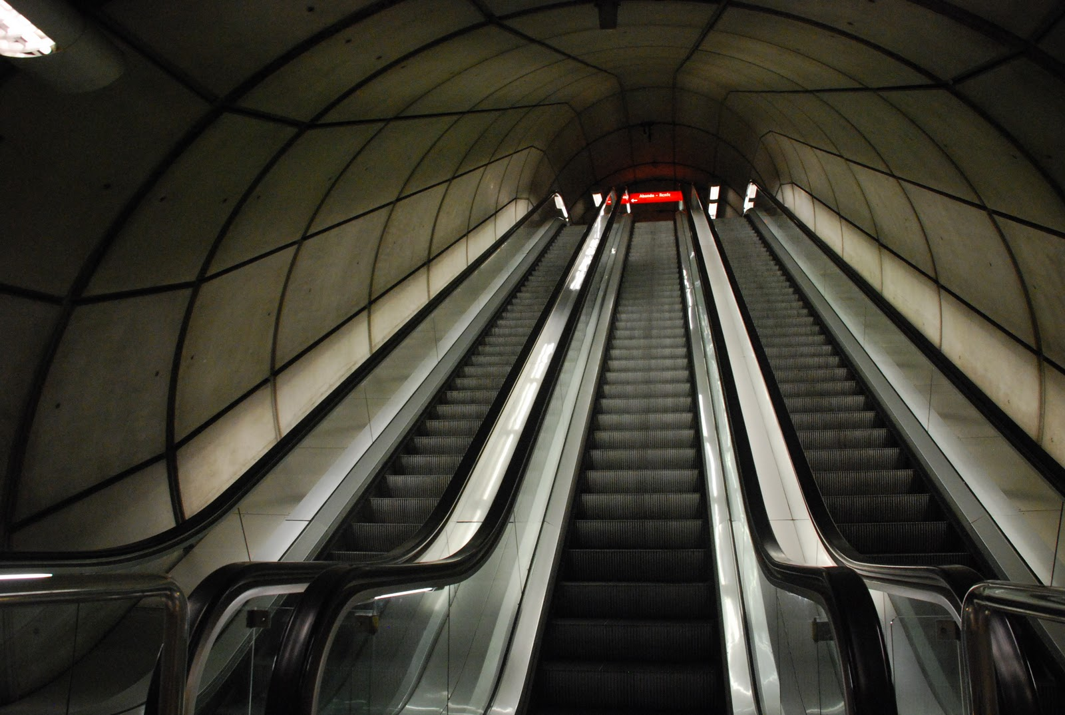

“Presente y futuro de la movilidad en Iberoamérica”

Slide 2
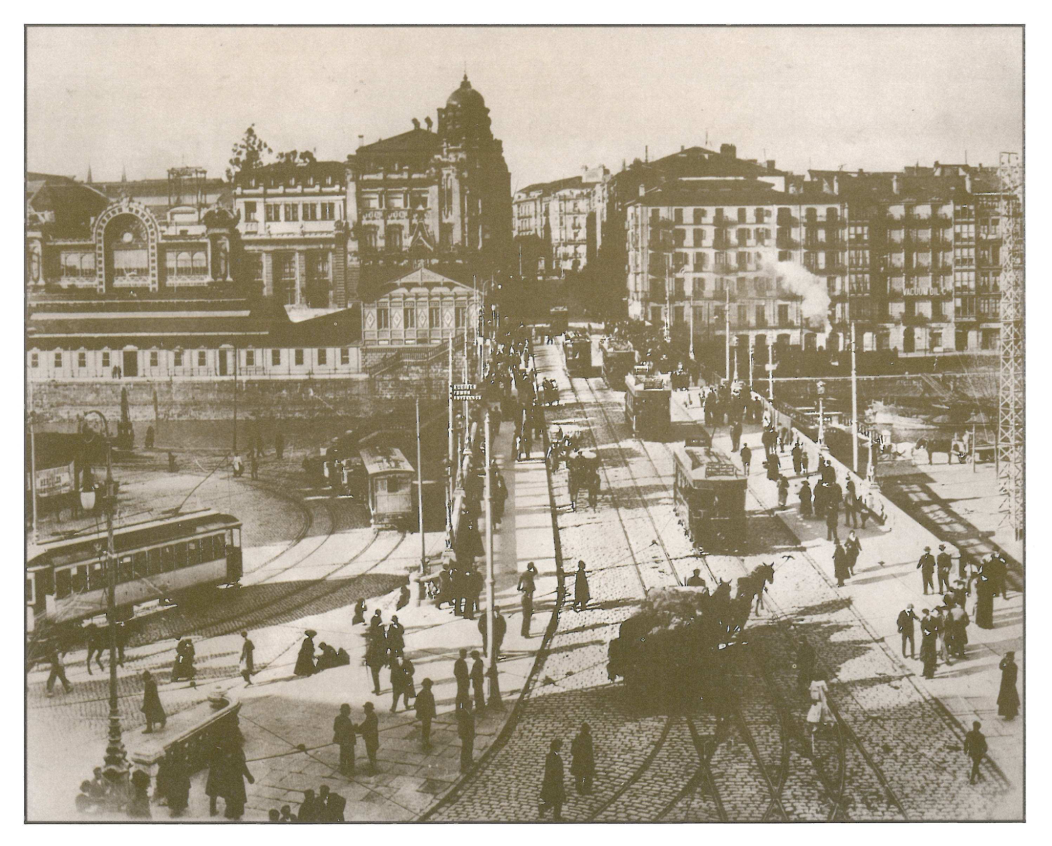

Slide 3


Transporte público y ferrocarriles metropolitanos
Velocidad comercial (km/hora)
70
Metro y ferrocarril de cercanías
60
50
40
Metro ligero
30
Autobús rápido
20
Tranvía
10
Autobús
0
10
20
30
40
50
Capacidad de oferta (miles plazas/hora)

Slide 5
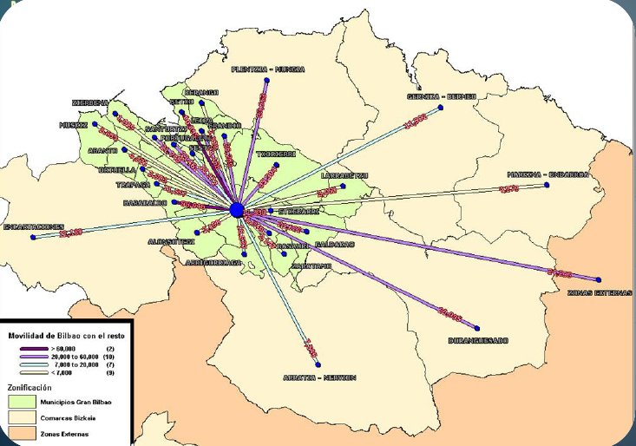

Slide 6
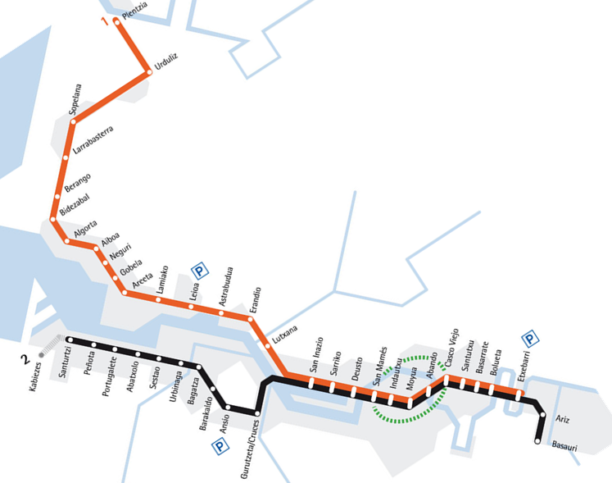

Slide 7
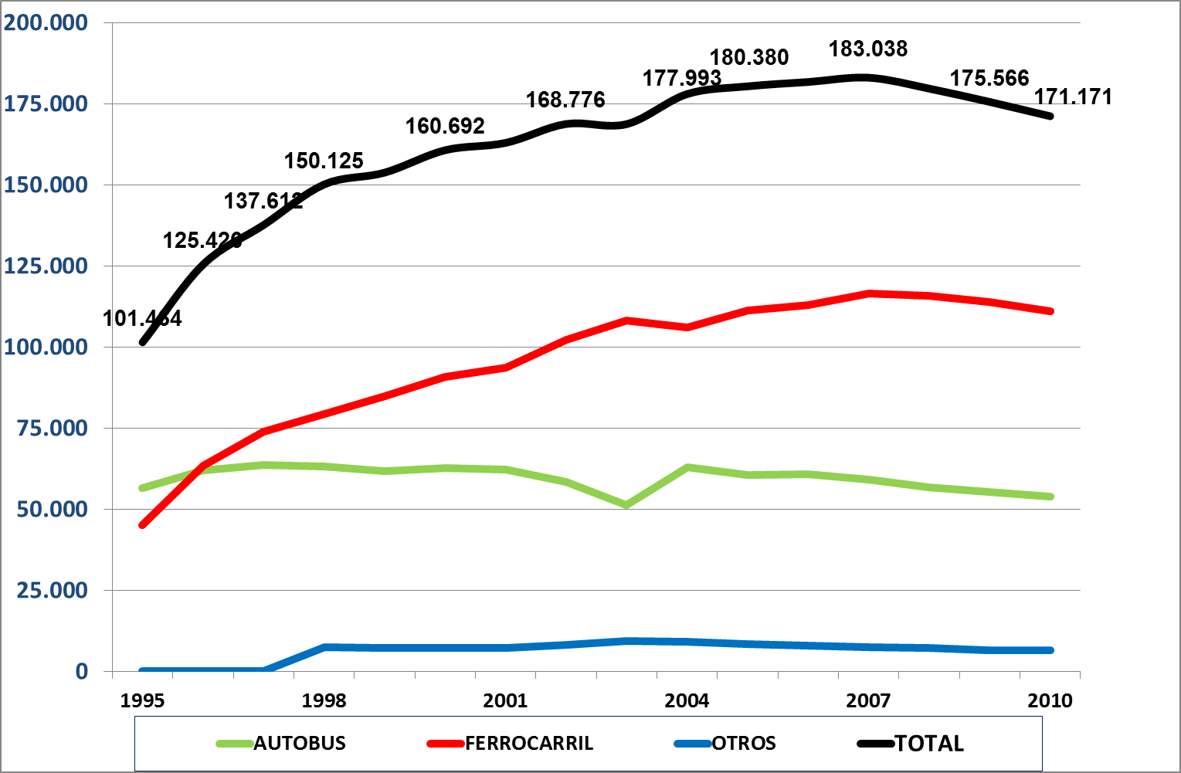
Transporte público y ferrocarriles metropolitanos

Slide 8
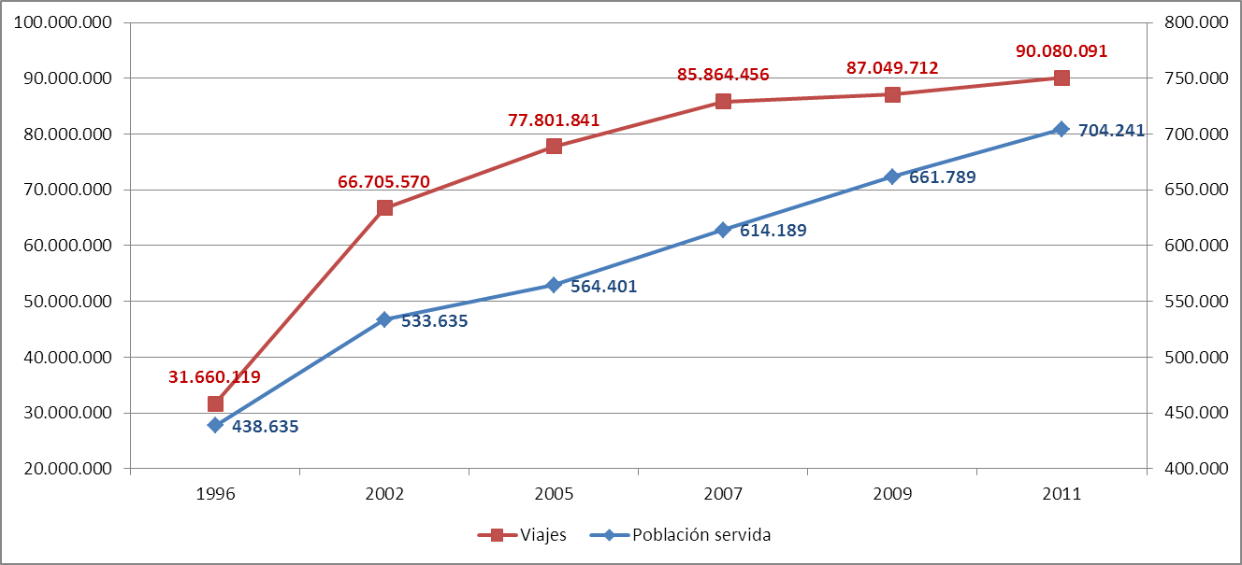
Transporte público y ferrocarriles metropolitanos

Slide 9
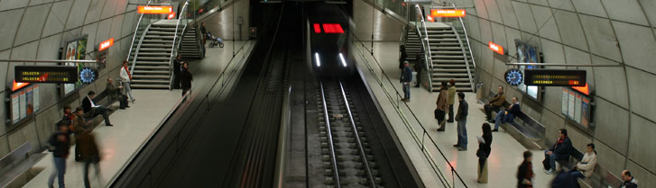
Inversiones
Líneas 1 y 2: 41 estaciones
Demanda actual: 90,1 M viajeros año
Línea 5:
Demanda (e): 5,5 M viajeros año
Línea 3:
Demanda (e): 15,2 M viajeros año
Línea 4:
Demanda (e): 19,2 M viajeros año
Solución adoptada: tren automático

Slide 10
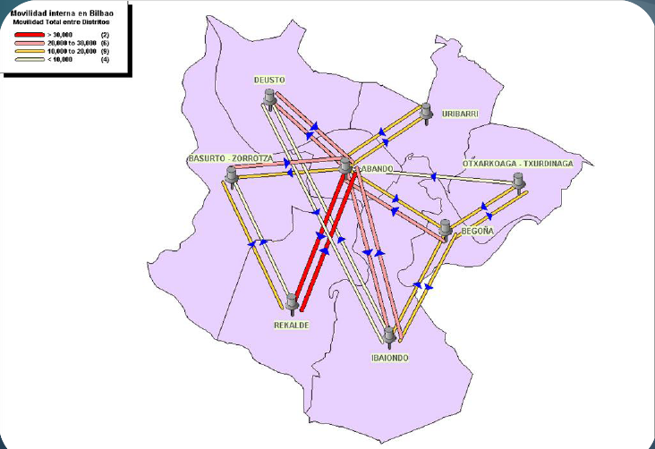

Slide 11
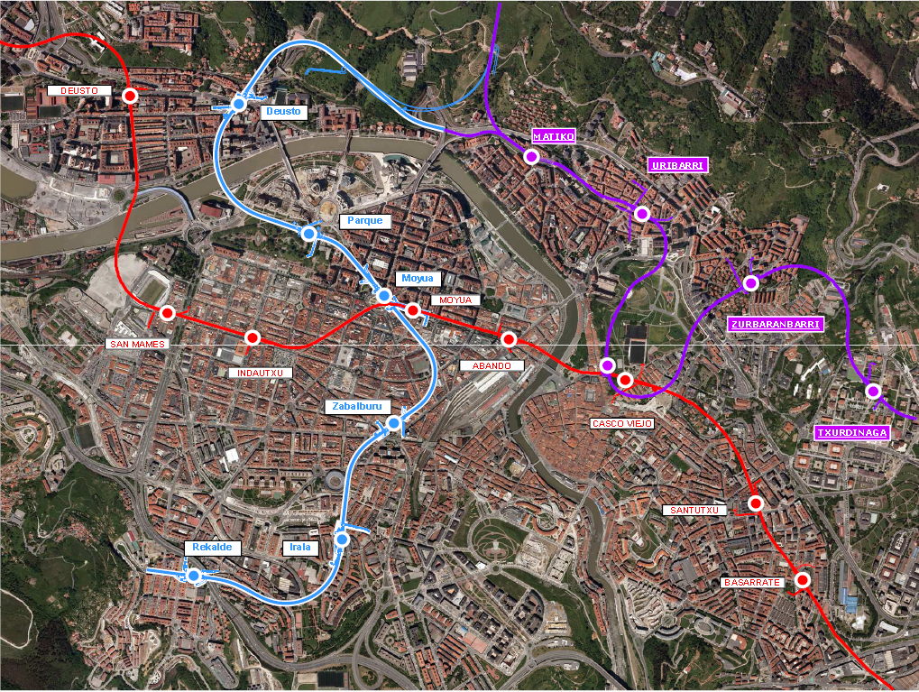

Slide 12
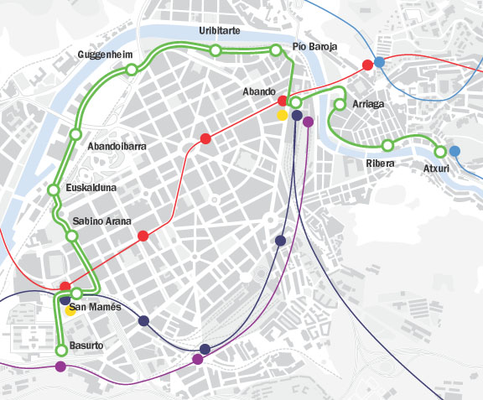
Tranvía de Bilbao, el primer paso
En estudio el cierre del “anillo tranviario
Notes:
12

Slide 13
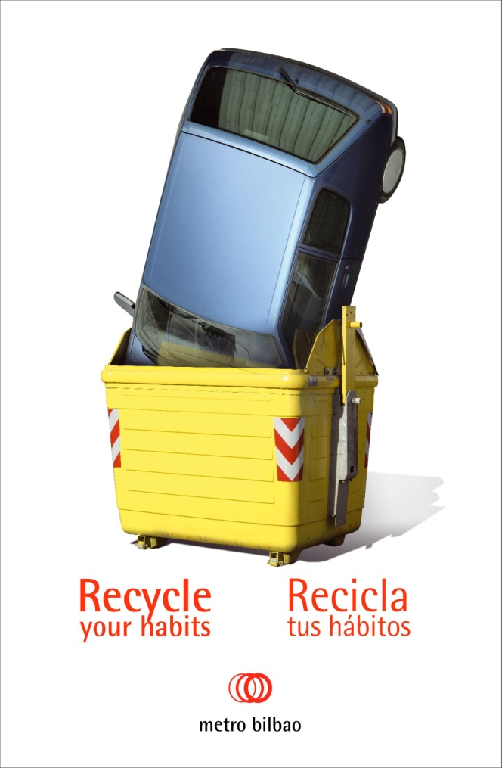
Transporte público y ferrocarriles metropolitanos
Bilbao Metropolitano
Antes del metro:
1.150.000 viajes motorizados:
650.000 en coche.
Con el metro (2011) :
300.000 viajes media día laborable.
56.000 coches menos al día
Población
Área Metropolitana: 1 M habitantes.
Bilbao capital: 0,4 M habitantes.

Slide 14
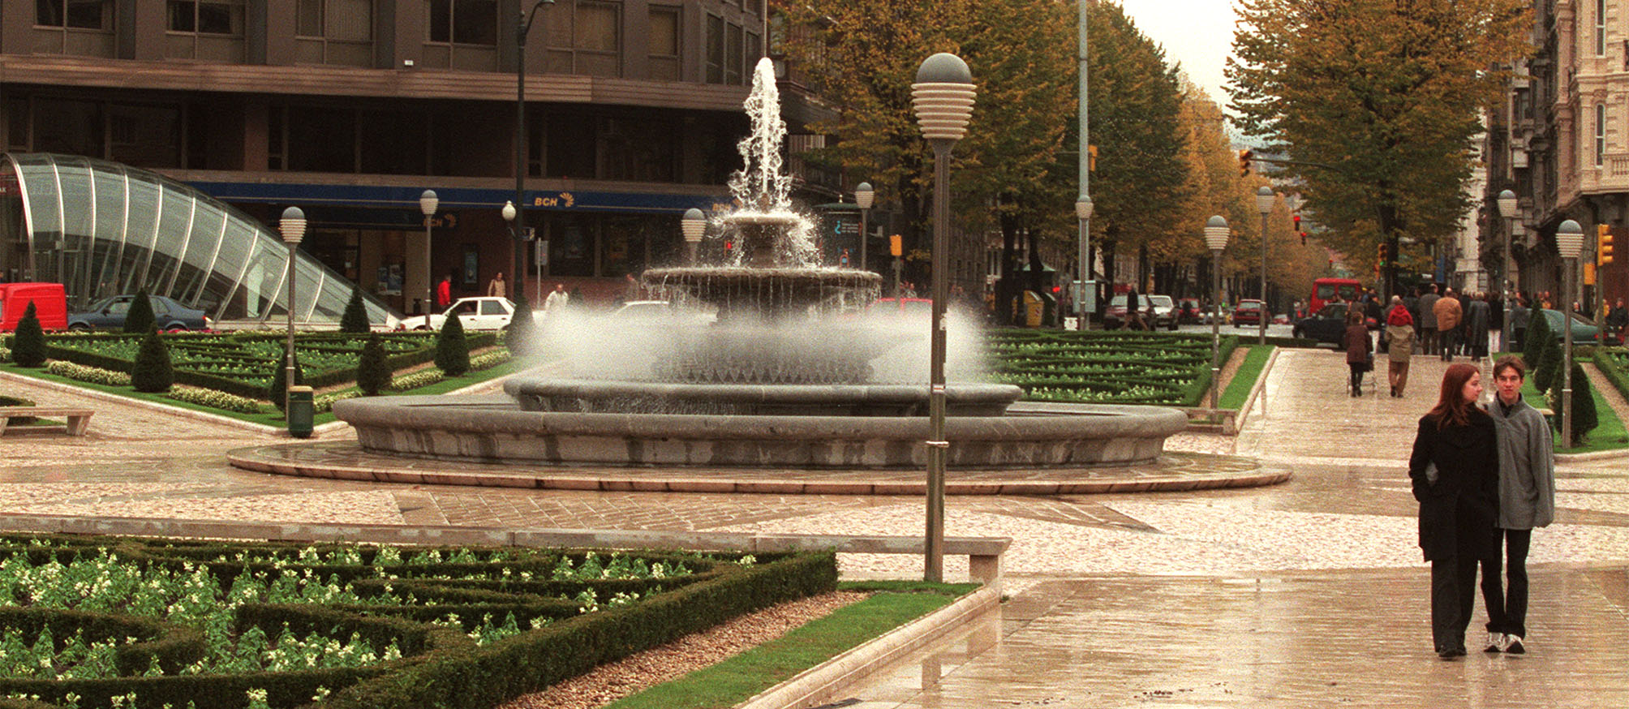

Slide 15
Muchas gracias
E-mail: iprego@metrobilbao.net

